Slide 1
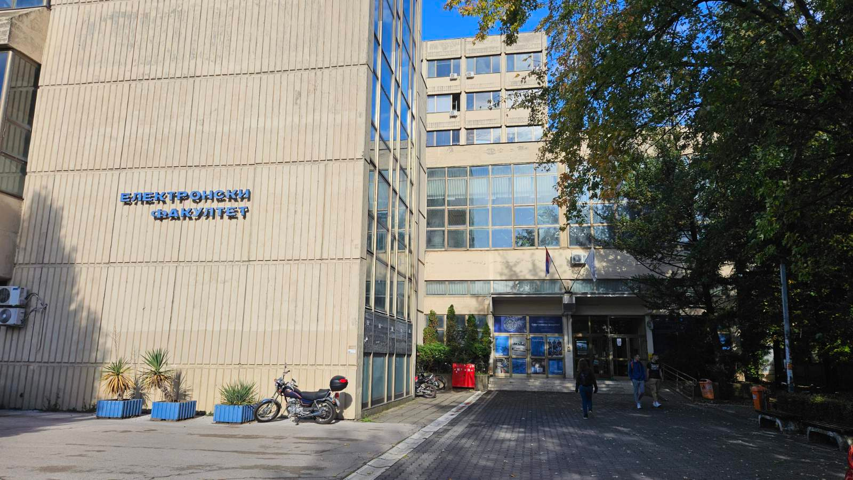

Микросервисна архитектура и имплементација софтверског система паметне куће
СТУДЕНТ:
ВАСИЛИЈЕ ТОМОВИЋ 18450
МЕНТОР:
ПРОФ. ДР ДРАГАН СТОЈАНОВИЋ
Notes:
Поштовани чланови комисије, драга публико добродошли на одбрану мог дипломског рада. Моје име је Василије Томовић а тема овог рада је „Микросервисна архитектура и имплементација софтверског система паметне куће”.

Slide 2
Садржај
01
Увод
05
Архитектура IoT система
Монолитна архитектура и Микросервиси
IoT апликације
02
06
Предности и недостаци микросервисне архитектуре
MySweetHome - микросервисни систем паметне куће
03
07
04
IoT уређаји
08
Сценарио извршења система

Slide 3
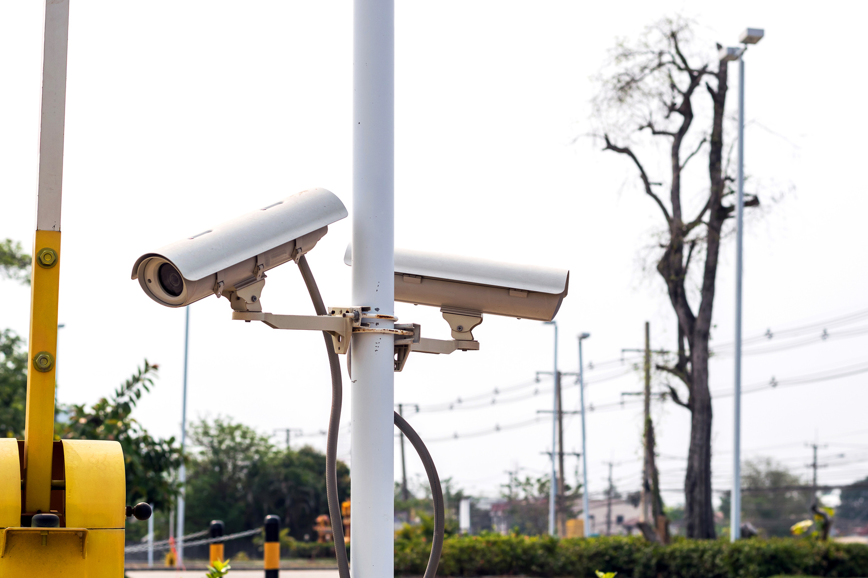
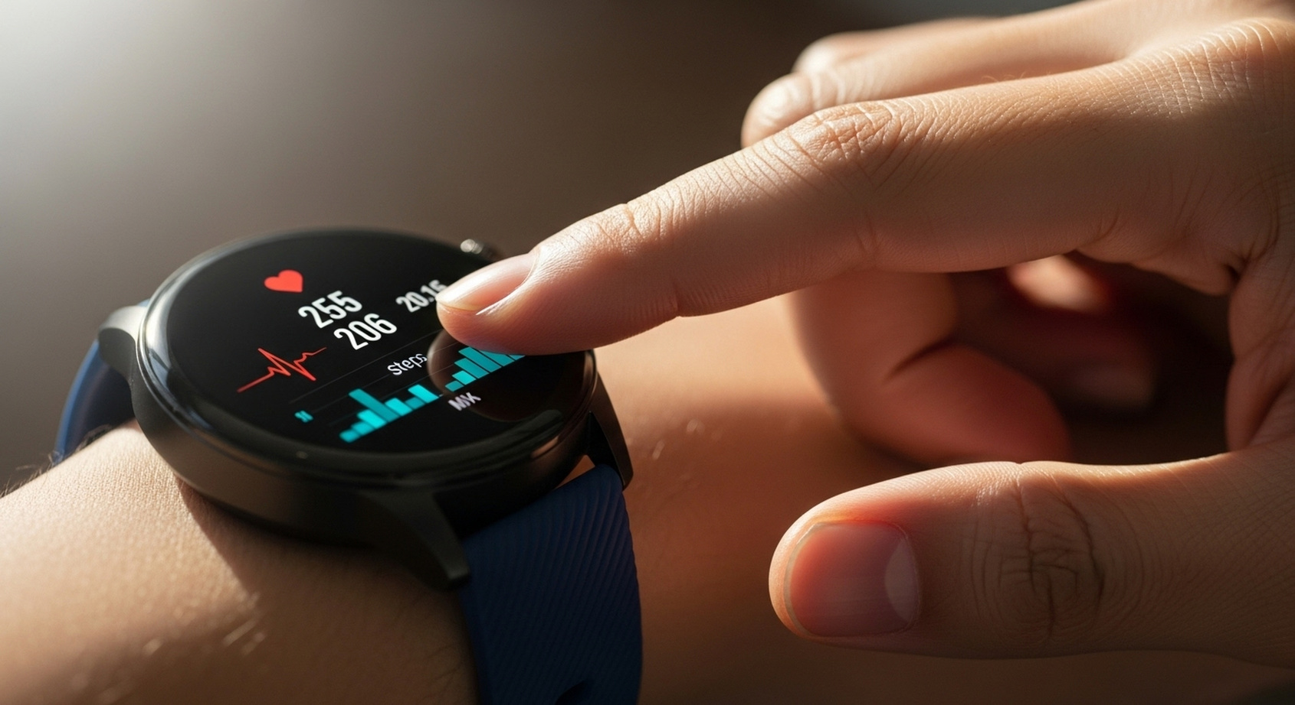
Увод
Notes:
Данас све више уређаја у нашим домовима постају ‘паметни’ – сензори за температуру, влажност, аларми, камере, клима-уређаји. Проблем је што ти уређаји често раде изоловано или су везани за различите затворене платформе, па корисник уместо једног система добије десет одвојених апликација. Циљ овог рада је да прикаже како се, коришћењем микросервисне архитектуре, може направити флексибилан систем који прикупља телеметрију, доноси одлуке и аутоматски управља актуаторима у паметној кући.

Slide 4

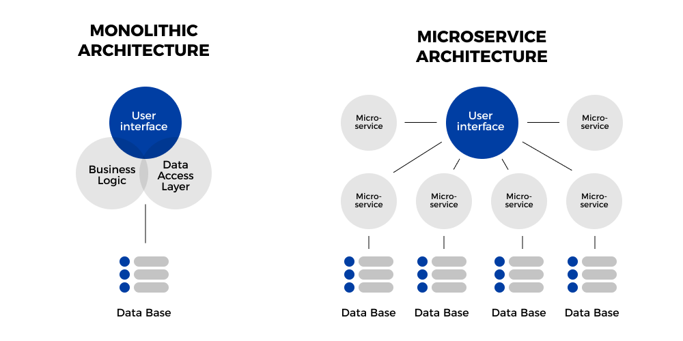
Монолитна архитектура
Микросервиси
Notes:
„Класичан приступ је монолитна архитектура, где се све функционалности апликације налазе на једном месту. Као што се види на слици, имамо 1 инстанцу за све.
То на почетку може бити једноставно за развој, али временом такав систем постаје тежак за одржавање, скалирање и увођење промена.
Супротно томе, микросервисна архитектура разлаже систем на више малих сервиса, од којих сваки има јасно дефинисану улогу – на пример сервис за пријем података, сервис за чување, сервис за команде.
Сваки микросервис може да се развија и распоређује независно, може да користи технологију која је најпогоднија за ту функцију и може да се скалира по потреби система.“

Slide 5
Предности и
Недостаци
микросервисне архитектуре
скалабилност
агилни развој
хетерогеност технологија
поузданост
комплексност система
умрежавање
конзистентност података
over-engineering
Notes:
Зато микросервисни приступ има смисла код система као што је овај, где очекујемо развој, проширивање и интеграцију са више компоненти, а не за сваку малу апликацију.

Slide 6
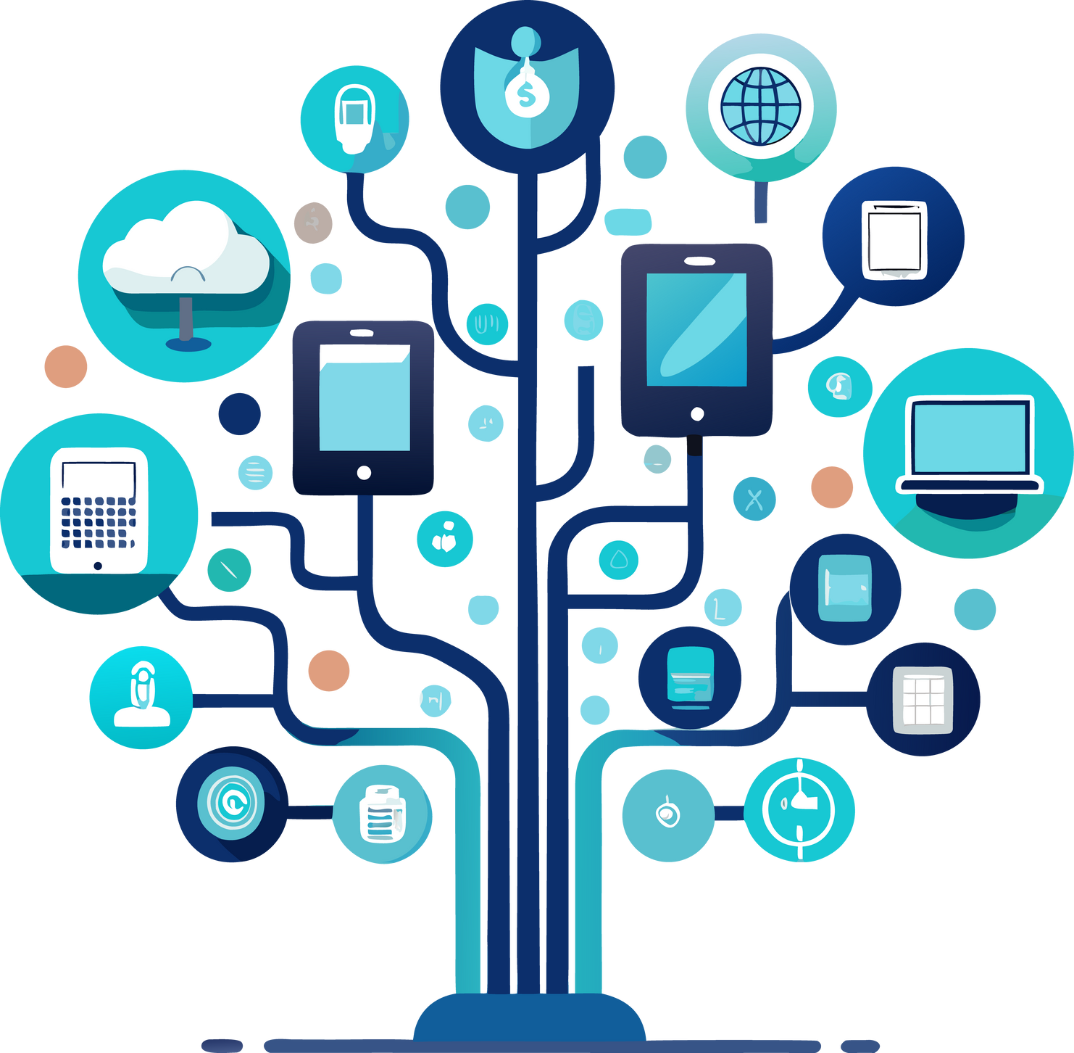
IoT уређаји
IoT је концепт у коме су физички уређаји – сензори, актуатори и други “паметни” објекти, повезани на мрежу, могу да размењују податке и да буду даљински контролисани.
Notes:
IoT - Internet of things, Internet stvari IoT системи су по природи дистрибуирани и хетерогени - велики број уређаја (сензори, актуатори, edge чворови, cloud сервис) размењују податке преко различитих протокола.
IoT платформе у пракси често користе микросервисни приступ: посебни сервиси за пријем телеметрије, складиштење, аналитичку обраду, управљање уређајима и командама, аутентификацију и визуелизацију
У мом систему MySweetHome о коме ћу више говорити у наредним слајдовима користим Arduino MKR WiFi 1010 са MKR IoT Carrier модулом који има сензоре за температуру, влажност и притисак, IMU за детекцију покрета, дисплеј, додирне тастере и LED диоде.
Тај уређај игра улогу „улаза“ у систем – прикупља телеметрију и реализује кориснички интерфејс за аларм.

Slide 7
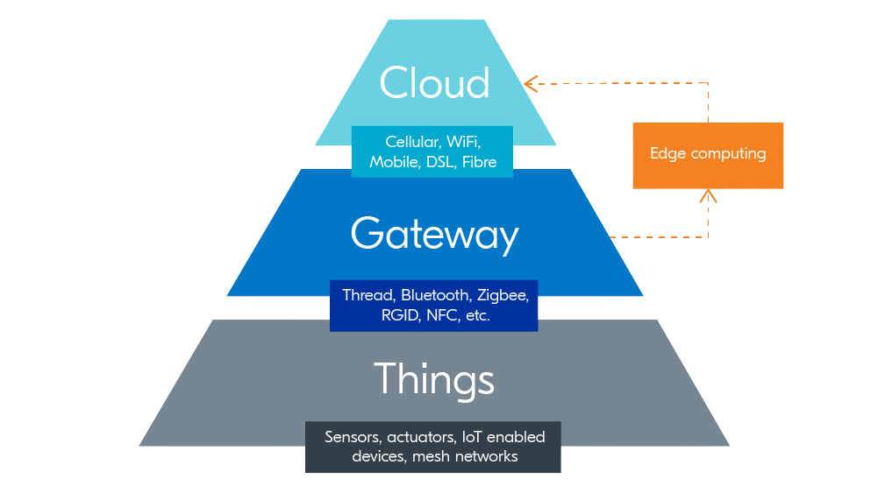
Архитектура IoT система
апликативни слој
gateway сервис
комуникациони слој
сензори и актуатори
Notes:
Референтна архитектура типичног IoT система може се посматрати кроз следеће слојеве:
• слој уређаја обухвата сензоре и актуаторе који прикупљају податке и извршавају команде;
• комуникациони слој обезбеђује пренос података помоћу протокола као што су MQTT, HTTP и слично;
• edge слој (gateway уређаји) врши локалну обраду, филтрирање и агрегацију података;
• cloud или апликативни слој обухвата складиштење података, аналитичке сервисе, интеграцију са спољним системима и корисничке апликације.
Оваква слојевита структура омогућава да се различити делови система независно развијају и скалирају, што је посебно важно када се комбинује са микросервисном архитектуром.
Примена микросервиса у IoT-у доноси неколико јасних користи:
• раздвајање одговорности - на пример, посебан сервис за gateway (пријем MQTT порука), посебан за складиштење и посебан за обраду и генерисање команди;
• лакше увођење нових типова уређаја - додавањем новог сервиса или проширењем постојећег, без измене целог система;
• скалабилност по сервисима- може се скалирати само ingest сервис када број уређаја порасте, или само аналитички сервис када се додају комплекснији алгоритми;
• комбинација edge и cloud компоненти - део логике може радити ближе уређајима (edge), а део у облаку, уз размену преко брокера порука и API-ја.
Повезивање уређаја WiFi, Ethernet, Zigbee, LoraWAN, Bluettoth LE
Комуникација између сервиса преко брокера порука

Slide 8
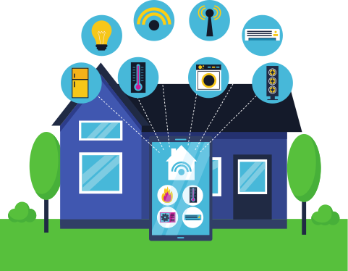
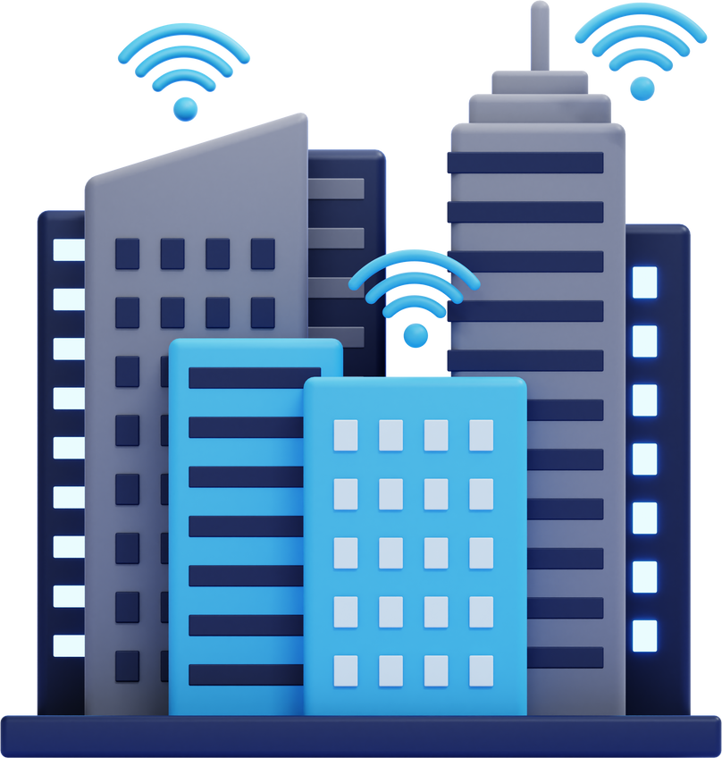
IoT апликације
паметни уређаји
паметне куће
паметни градови
индустријски IoT
пољопривдредни IoT
Notes:
IoT апликације се јављају у многим доменима: паметне куће, паметни градови, индустријски IoT, пољопривредни IoT…
У паметној кући то су, на пример, системи за контролу грејања и хлађења, надзор потрошње енергије, аутоматска расвета и алармни системи.
У индустрији IoT служи за праћење машина и предвиђање кварова, у градовима за паметну расвету и паркинг, у пољопривреди за аутоматско наводњавање и праћење услова у земљишту.
Систем MySweetHome је пример IoT апликације из домена паметне куће, где комбинујемо мерење услова у просторији, безбедносни аспект (аларм) и аутоматизацију актуатора.

Slide 9
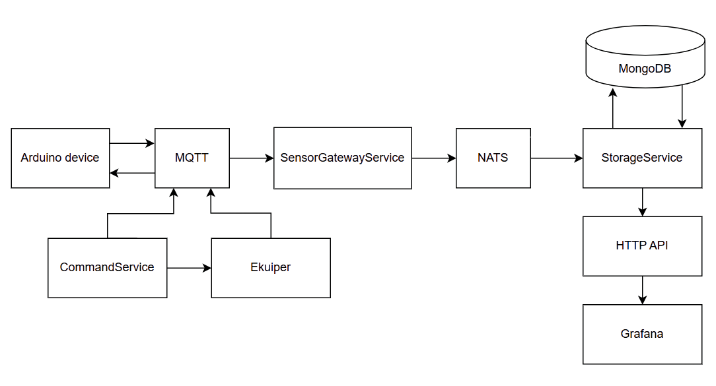
MySweetHome
Notes:
Сад прелазим на конкретан систем MySweetHome који сам развио у овом раду.
Циљ је да се направи микросервисни систем паметне куће који може да мери услове у просторији, управља алармом и аутоматски контролише актуаторе – климу, овлаживач и вентилатор – на основу дефинисаних правила.
На дијаграму је приказана архитектура: лево је Arduino уређај који преко MQTT брокера шаље телеметрију и безбедносне догађаје.
SensorGatewayService прима те поруке, прослеђује raw податке и прозорске просеке преко NATS-а ка StorageService-у, а безбедносне догађаје у посебну колекцију.
EKuiper као edge аналитички engine ради над MQTT током података и генерише команде када пређемо одређене температурне или влажносне прагове.
CommandService прима те команде, памти их у MongoDB и шаље назад MQTT поруке ка Arduino уређају који визуелно приказује стање актуатора.
Сви микросервиси, брокери и MongoDB покрећу се у Docker окружењу преко docker-compose.yml датотеке.

Slide 10
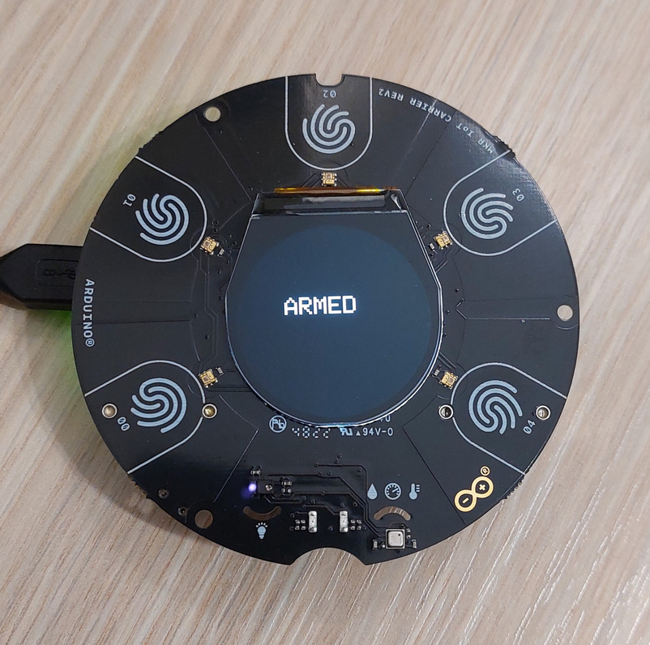
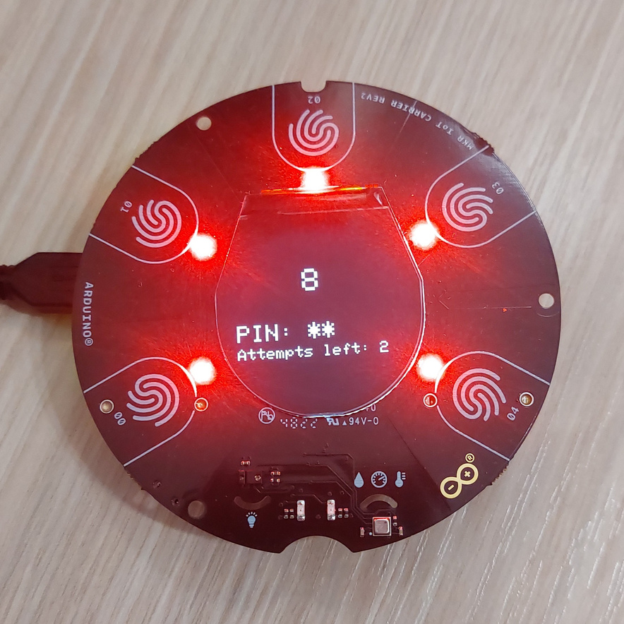
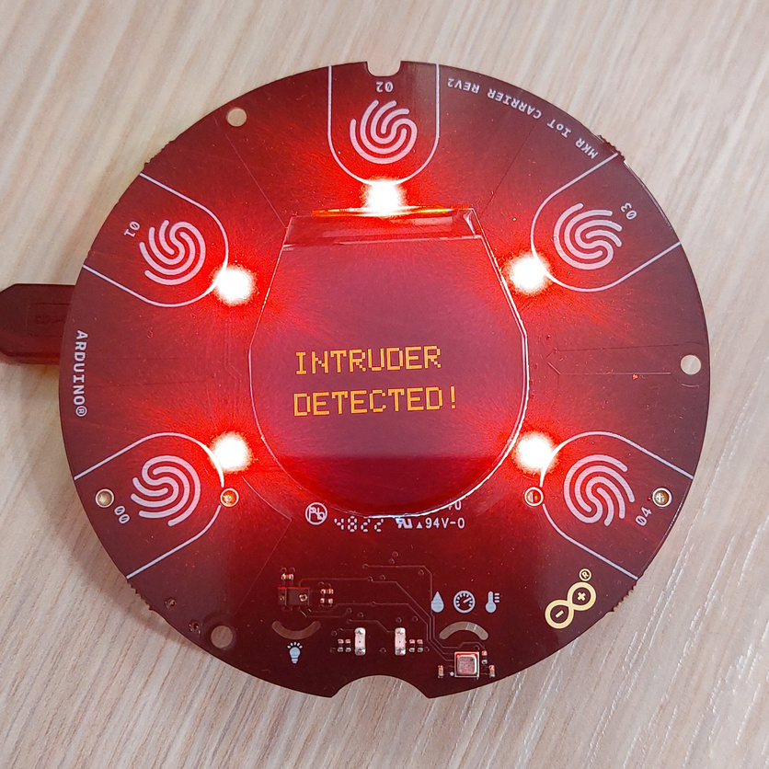
Сценарио рада аларма

Slide 11
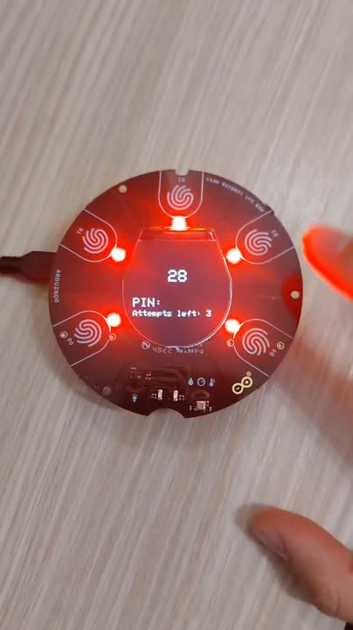
Сценарио рада аларма

Slide 12
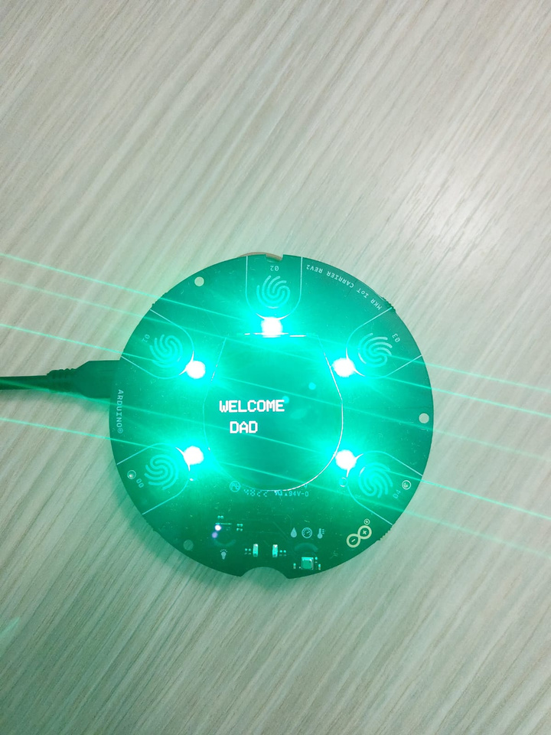
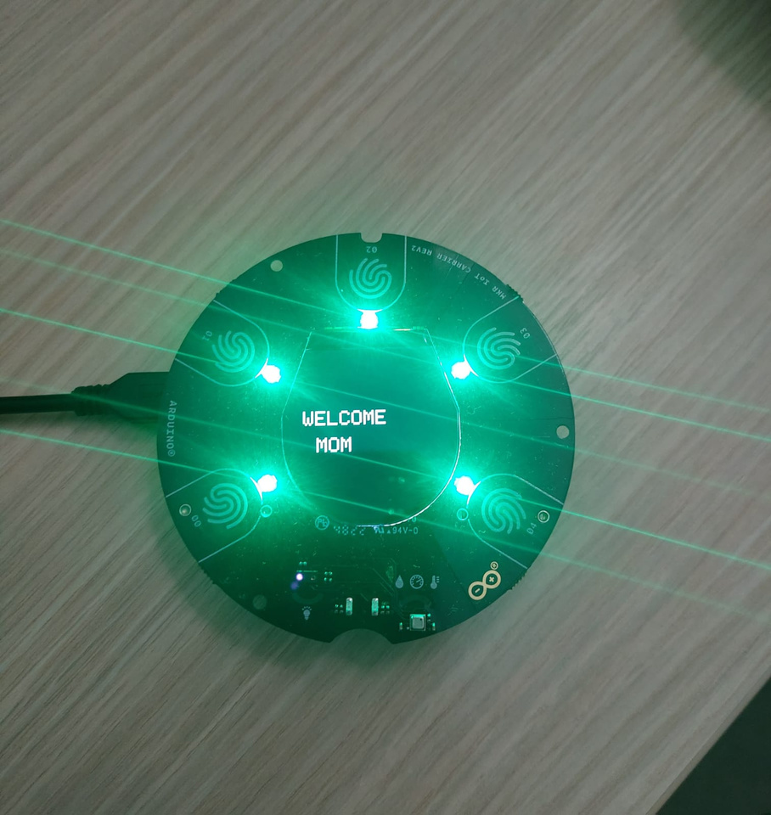
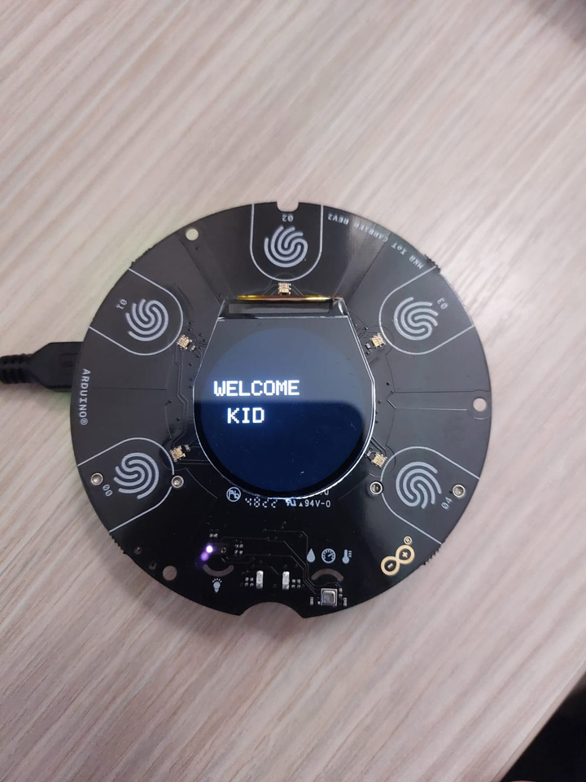
Сценарио успешне
аутентификације

Slide 13
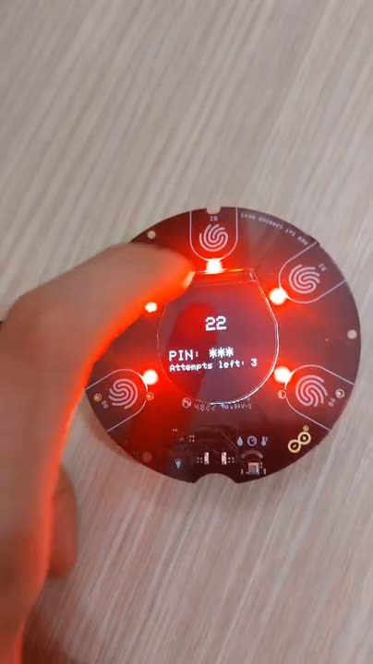
Сценарио успешне
аутентификације

Slide 14
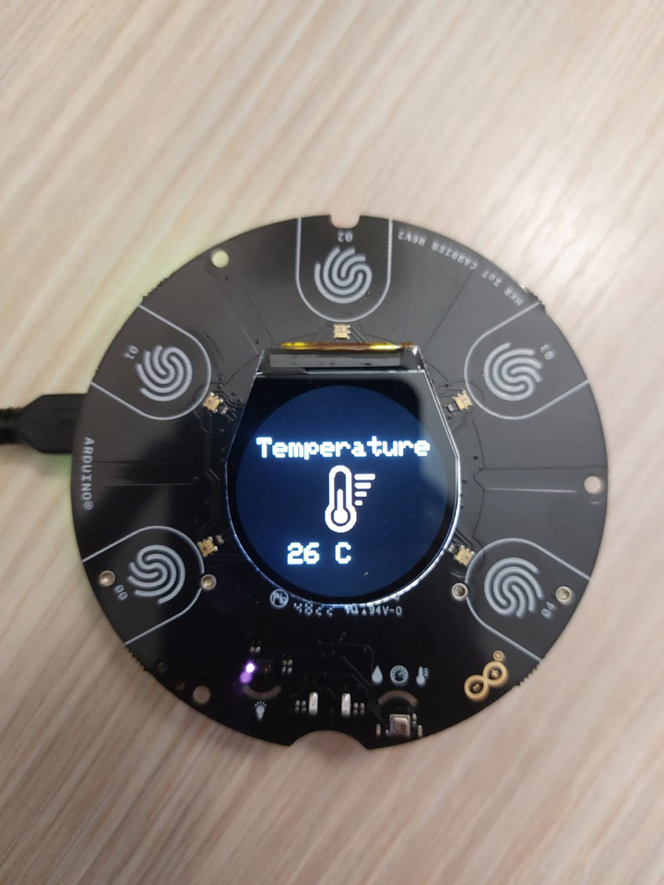
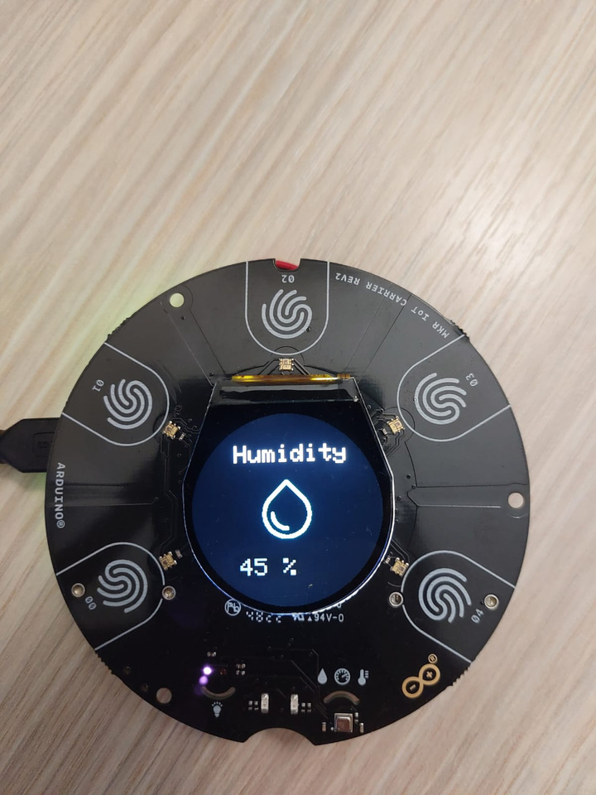
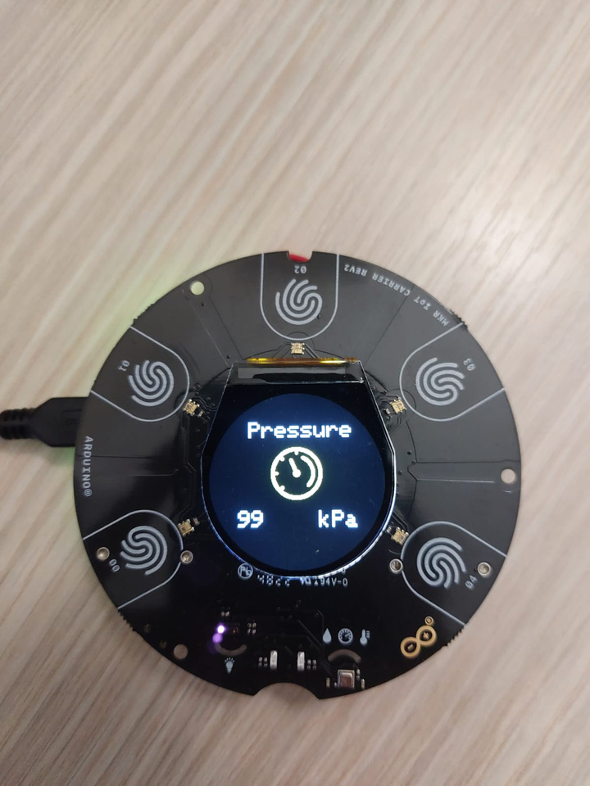
Сценарио нормалног
режима рада

Slide 15
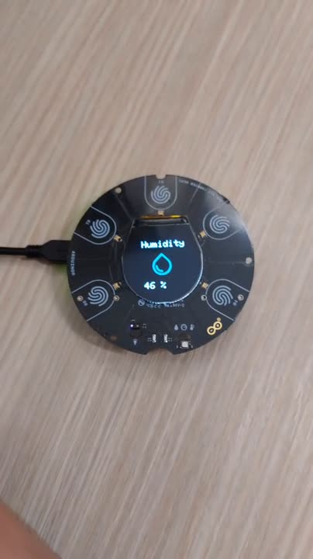
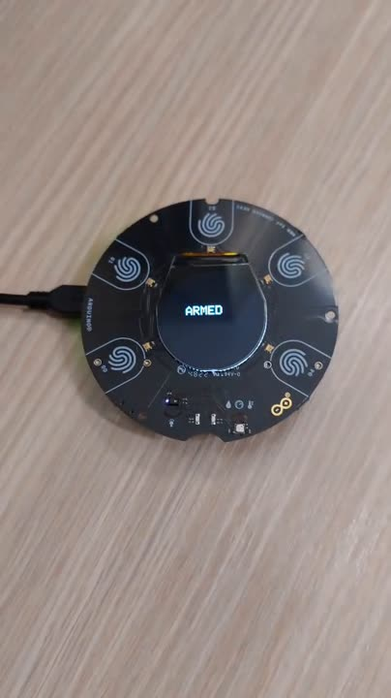
Сценарио нормалног
режима рада

Slide 16
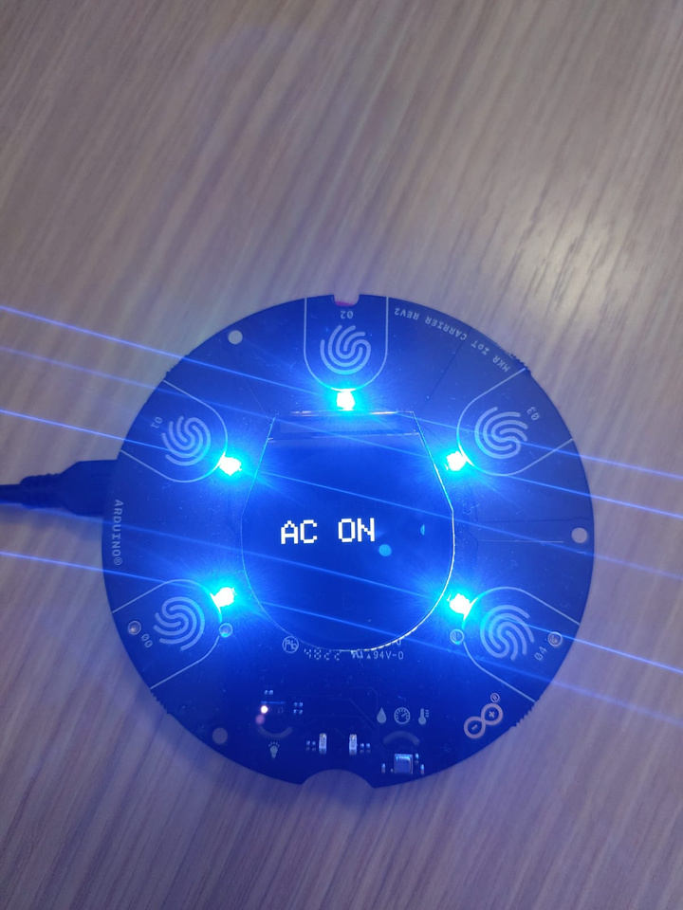
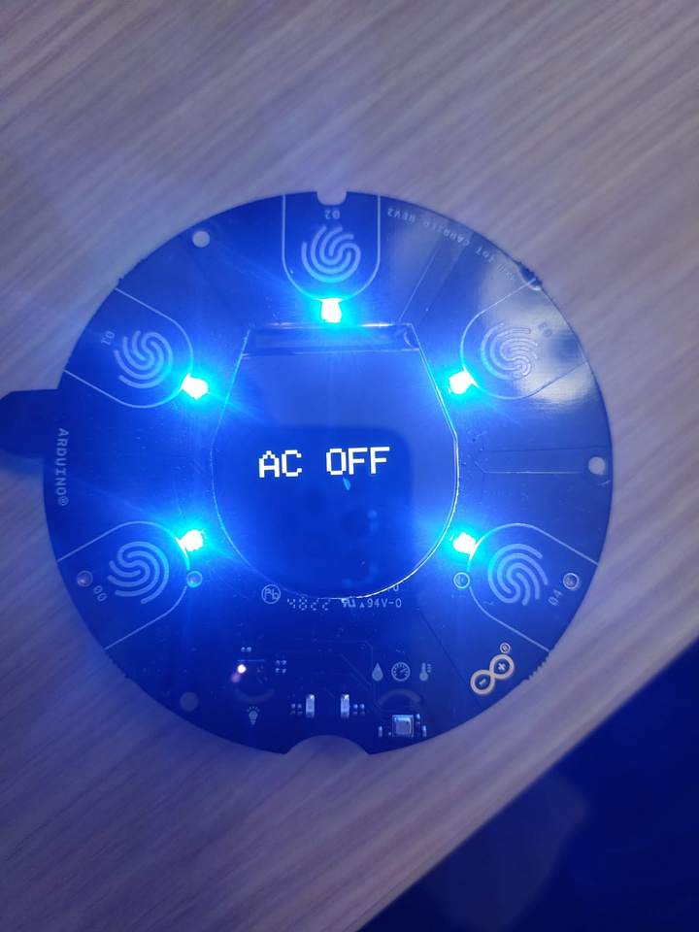
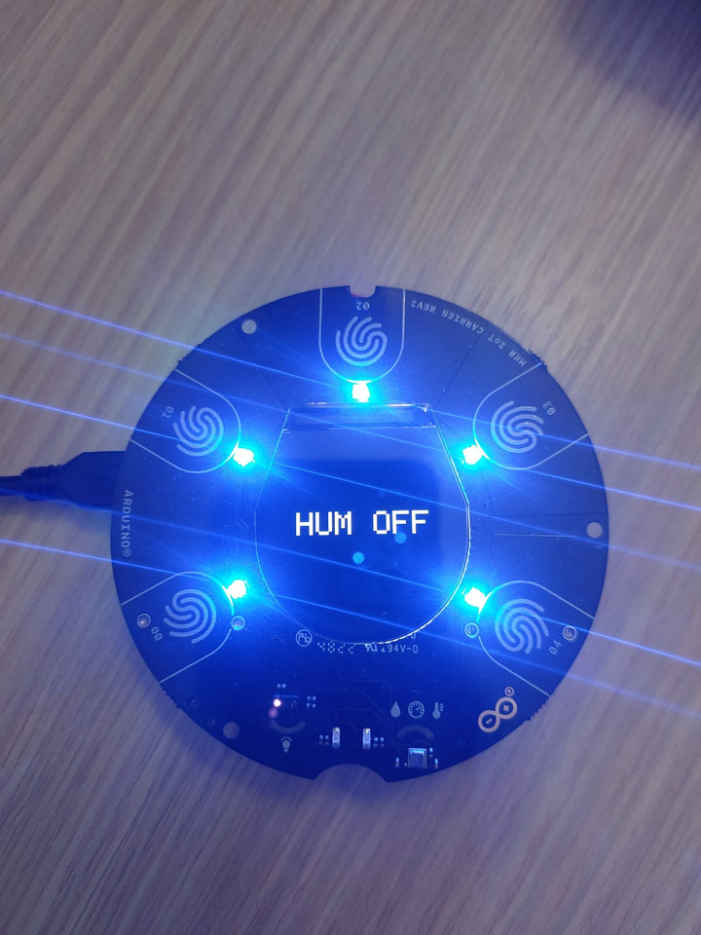
Сценарио аутоматизације
актуатора

Slide 17
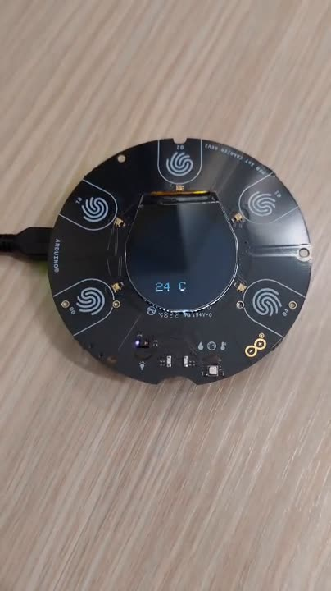
Сценарио аутоматизације
актуатора

Slide 18
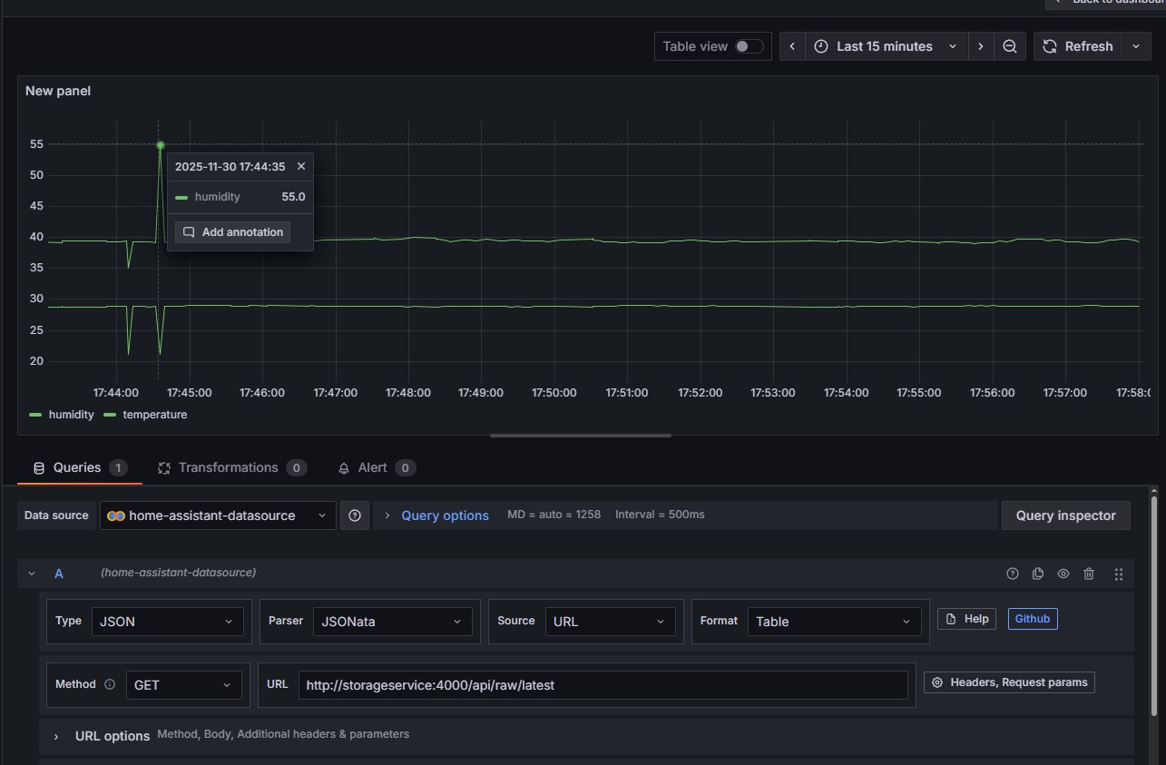
Grafana

Slide 19
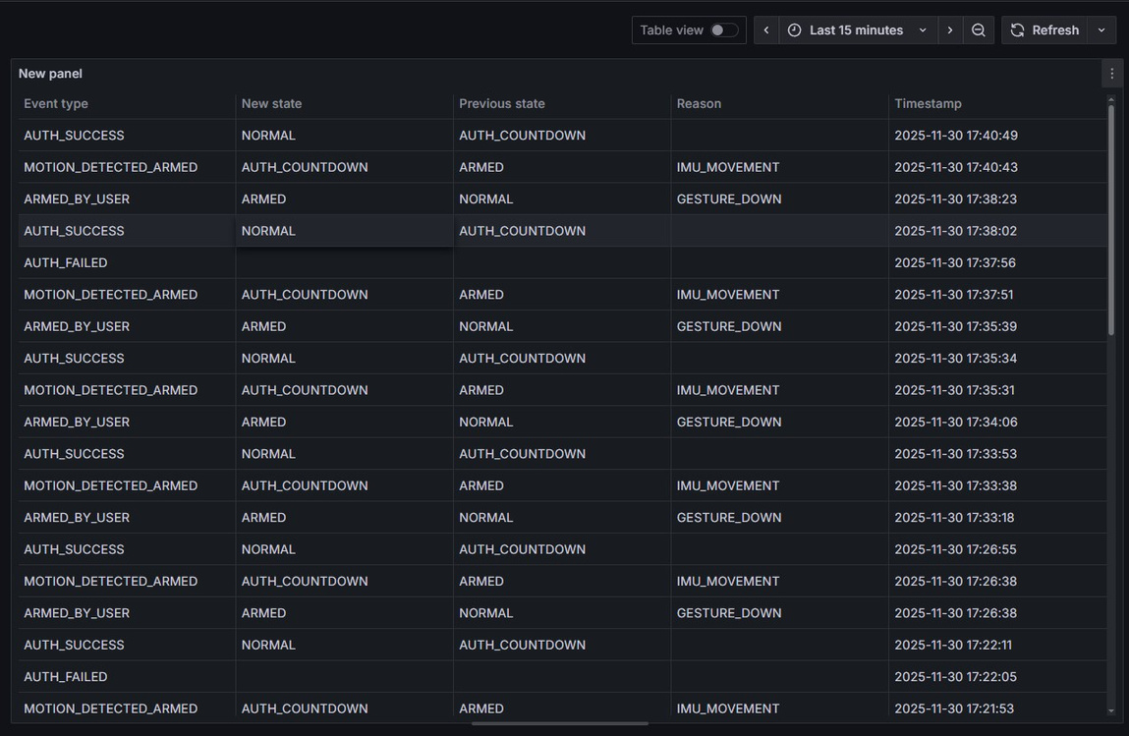
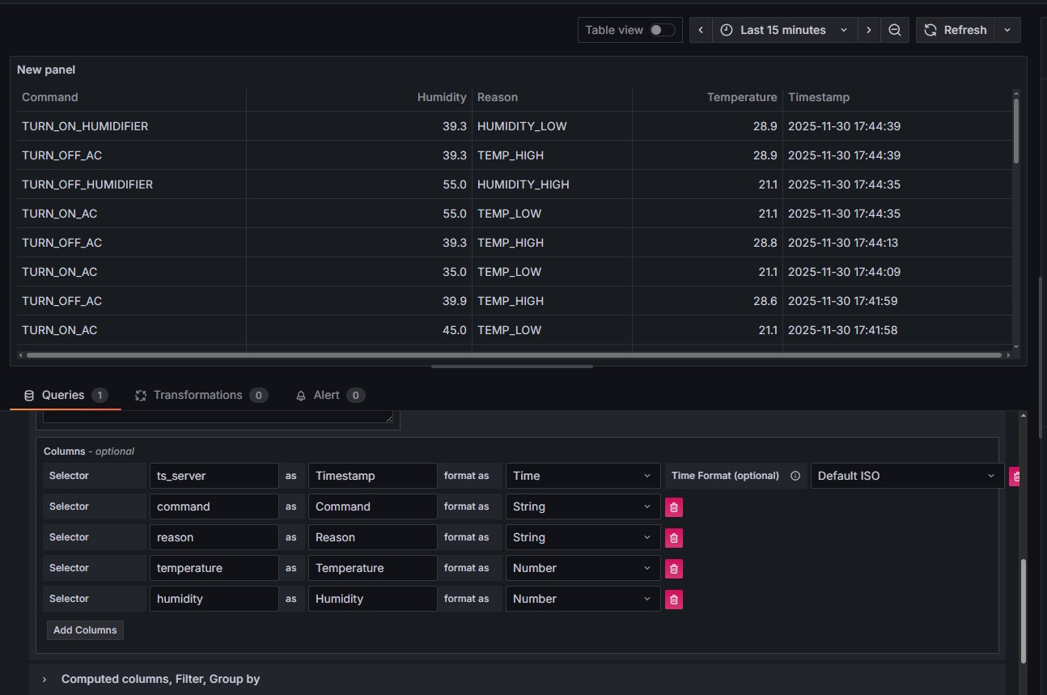
Grafana

Slide 20
Хвала на пажњи!

